Slide 1






Etat des lieux des connaissances
sur les mécanismes en jeu
dans les performances des mélanges
Un focus sur la protection des cultures
Jean-Benoit MOREL

Slide 2

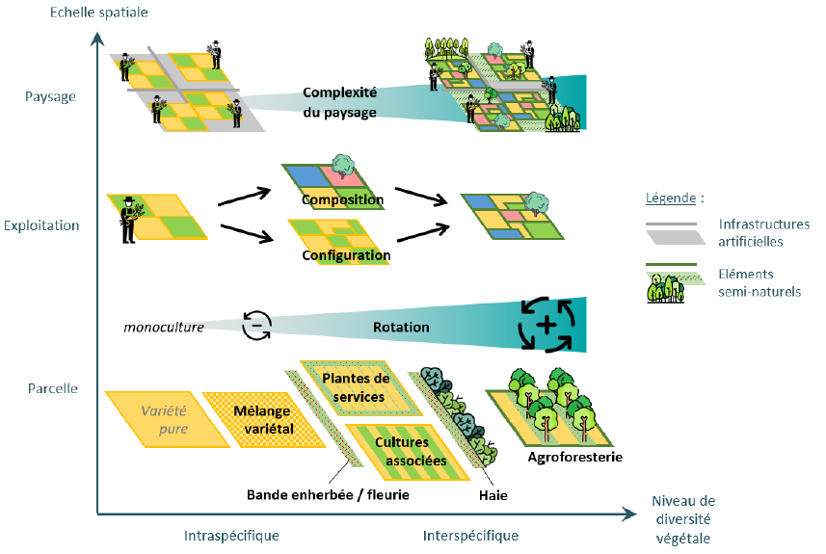
Diversification végétale: performances et mécanismes
Diversification à différentes échelles (parcelle, exploitation, paysage…)
Intra et inter spécifique
Expertise collective
Vialatte et al, 2023
Focus
  Échelle parcelle
  Mélanges de variétés ou d’espèces
  Mécanismes en lien avec protection des cultures
  Un exemple de recherche actuelle (projet MOBIDIV)
Notes:
Une chose à savoir: besoins = croissance et défense pour in fine se reproduire

Slide 3
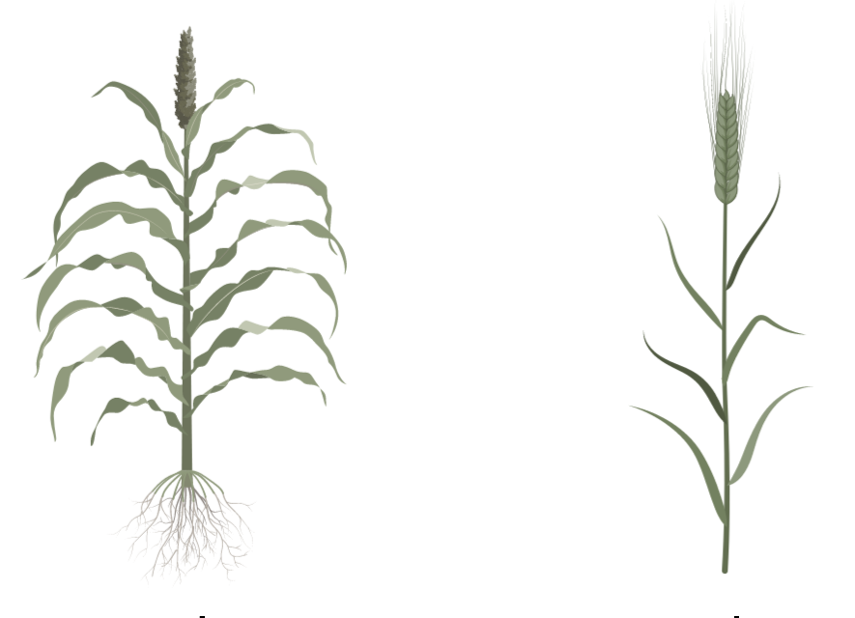
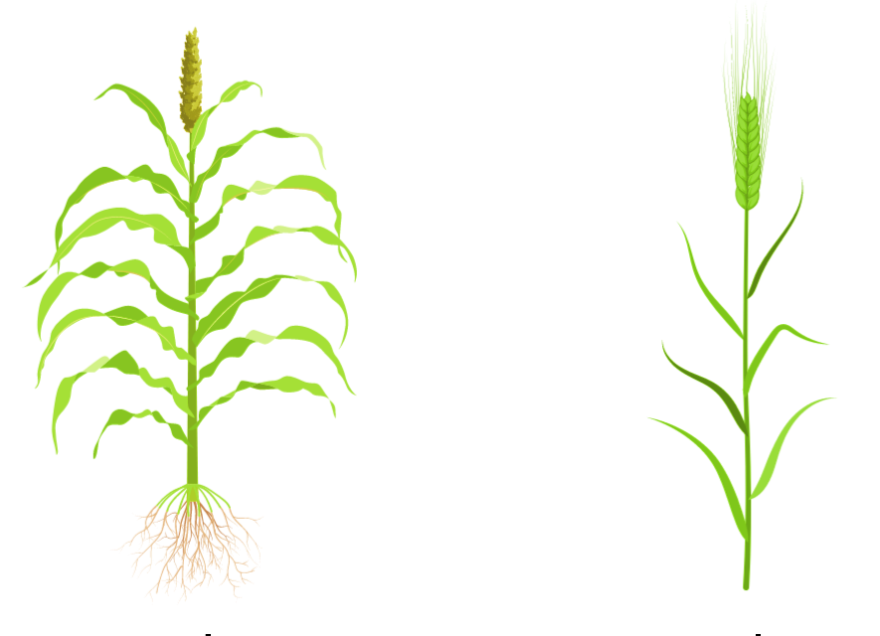

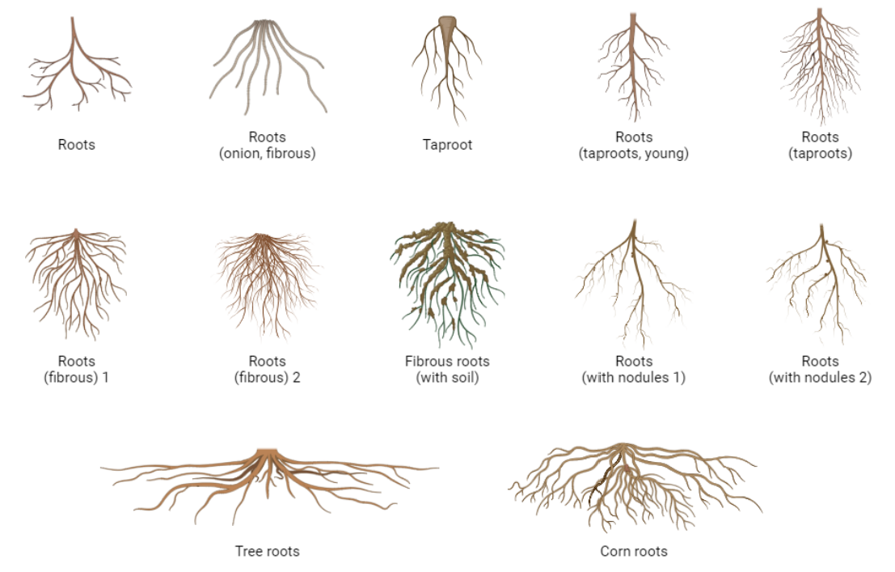
Multi-performance des mélanges de variétés et d’espèces
Autres performances
Stabilité des rendements (Reiss 2018)
Qualité des produits (Li 2023)
Qualité de l’eau
Pollinisation
Etc…
Vialatte, ESCO 2023; Bellouin 2021; Tamburini 2020
Notes:
Performances dues à de nbreux mécanismes que je vais vous présenter

Slide 4
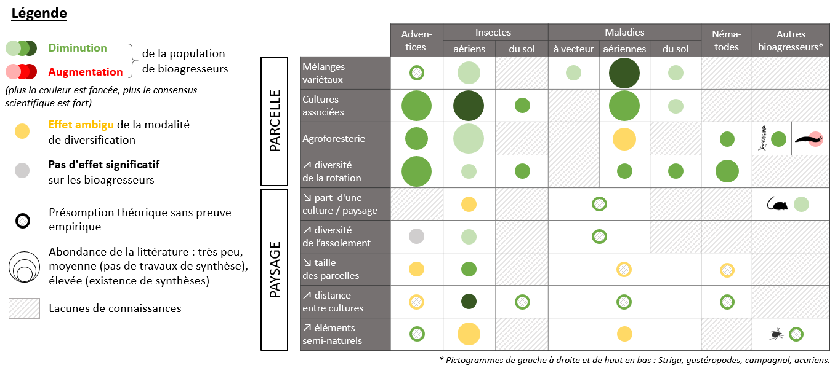
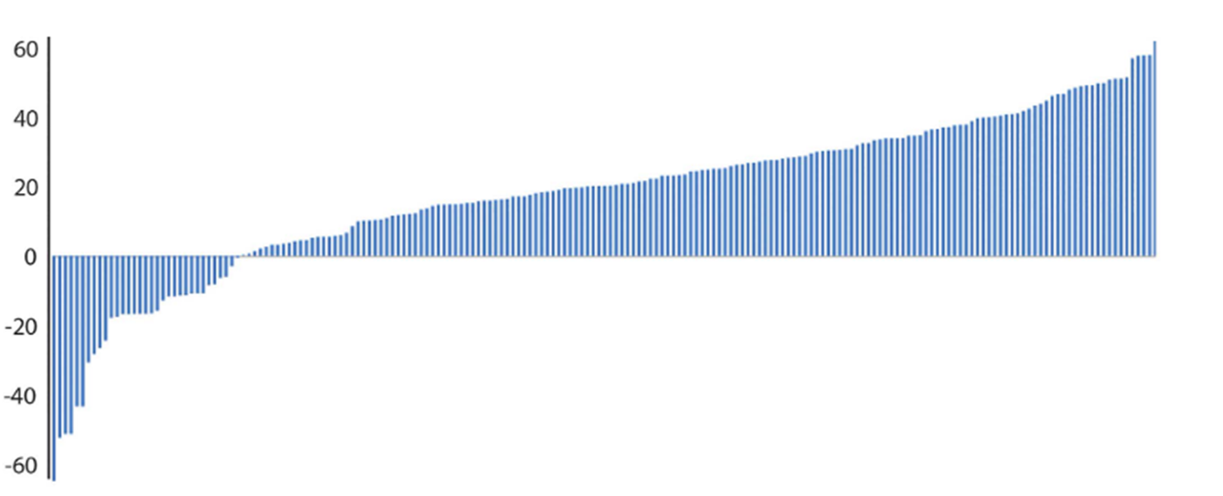
Une performance forte des mélanges de variétés et d’espèces: la regulation des bio-agresseurs
Un consensus scientifique pour la plupart très fort
Tibi et al, 2024
Des effets positifs variés selon les bioagresseurs
Blé tendre/Septoriose (% réduction de maladie)
15 mélanges (2, 3 ou 4 composants) X 3 années
N=194 observations
Notes:
Enjeu: comprendre les meca pour augmenter les effets positifs et réduire les effets négatifs
Performances dues à de nbreux mécanismes que je vais vous présenter

Slide 5




Quatre grands mécanismes responsables des performances des mélanges, notamment pour la regulation des bioagresseurs
RALENTIR
et DIVISER
STIMULER
LES INTERACTIONS
BIOLOGIQUES
SURVEILLER
et PREMUNIR
GERER
LES RESSOURCES
Notes:
Performances dues à de nbreux mécanismes que je vais vous présenter

Slide 6


RALENTIR:
Effets de dilution, barrière et de microclimat
Effet dilution
Effet distance/barrière
Microclimat:
Effet Bonus:
Impacte aussi l’évolution des agents pathogènes: durabilité+++
+
++
+++
0
+
0
+
X
X
+
~0
Limites et leviers d’action:
Marche moins si dispersion élevée
Approche: design agronomique
Besoins de recherche: modélisation
Borg 2018; Huang 2012; Kristoffersen 2020
Notes:
Modif spatiale de l’habitat
Plus de temps pour trouver son hôte (insectes mais aussi patho)
Architecture= Vidal 2020

Slide 7

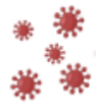

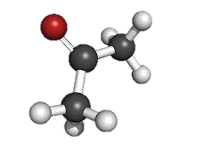
SURVEILLER:
Résistance induite (prémunition/immunité croisée, signalisation du danger)
Prémunition/immunité croisée
(= immunité collective chez animaux)
Signalisation du danger
Progrès récents:
Réponse ovoposition foliaire: propagation souterraine de plante à plante (maintien du signal élevé)
Nombreuses molécules identifiées (Pelissier 2021a)
1ere attaque immunisante
1ere attaque
~0
Signaux
d’alarme
(ex VOCs)
Limites et leviers d’action:
Nécessite un minimum de maladie
Approche: chimie
Besoins de recherche: mieux connaitre le système immunitaire
Lannou 2005 (ex jusqu’à 70%)
Clin 2022 (modélisation)
Karban 2014
Notes:
Fonctionne aussi en inter spé

Slide 8

GERER
Effets liés à la gestion des ressources
Complémentarité de niche
Effet de facilitation
Compétition différentielle
Limites et leviers d’action:
Trouver le bon curseur
Approche: traits et gènes
Besoins de recherche: modélisation, architecture génétique des mélanges
N, P, K etc
N, P, K etc
N, P, K etc
N, P, K etc
ressources
Barot 2017; Litrico 2015; Yu 2022; Zhang 2017; Wuest 2023
Pelissier 2021b
Corre-Hellou 2011
Autres effets:
Compensation : si résistance partielle (et non complète), les plantes les plus sensibles produisant moins, elles libèrent des ressources pour les moins sensibles qui elles vont produire plus.
Evitement de l’ombre: effets bien établis sur l’immunité (Ballaré 2017)

Slide 9
STIMULER
Allélopathie et allélobiose
Allélopathie
Allélobiose
Limites et leviers d’action:
Effets forts à maitriser
Approche: chimie
Besoins de recherche: interactions plante-plante
Scavo 2021
Pellissier 2021a

Slide 10






STIMULER les réseaux
Régulation de l’holobionte
Effet via la micro-faune
Autres effets:
Push-pull
Perturbation reconnaissance visuelle et du microclimat
Effet via le microbiome
Ennemis naturels
Limites et leviers d’action:
complexité
Approche: écologie des communautés
Besoins de recherche: dynamiques des communautés
microbiote
pathobiome
Bass 2019
Lithourgidis 2021
HOLOBIONTE=
La plante et ses voisins
Yu 2022

Slide 11
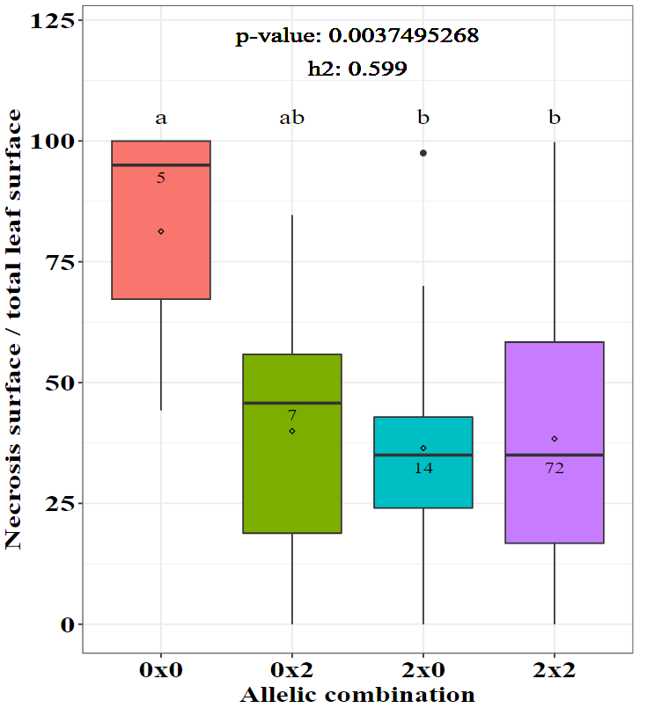

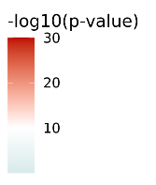
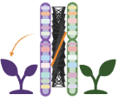

Identifier les couples de gènes responsables des performances: le cas de la résistance à la septorise en mélange de blé tendre
~200 interactions
Plante-plante
Interactions
Génome-Génome
chromosomes de la focale
26316 SNPs
~
Locus V chr 5B
(V1 ou V2)
Chromosomes des voisins
26316 SNPs
> 690 Millions
de comparaisons
Locus F chr 3A
(F1 ou F2)
F1 X V1
F1 X V2
F2 X V1
F2 X V2
Résistance
Septoriose
Laura Mathieu, non publié

Slide 12
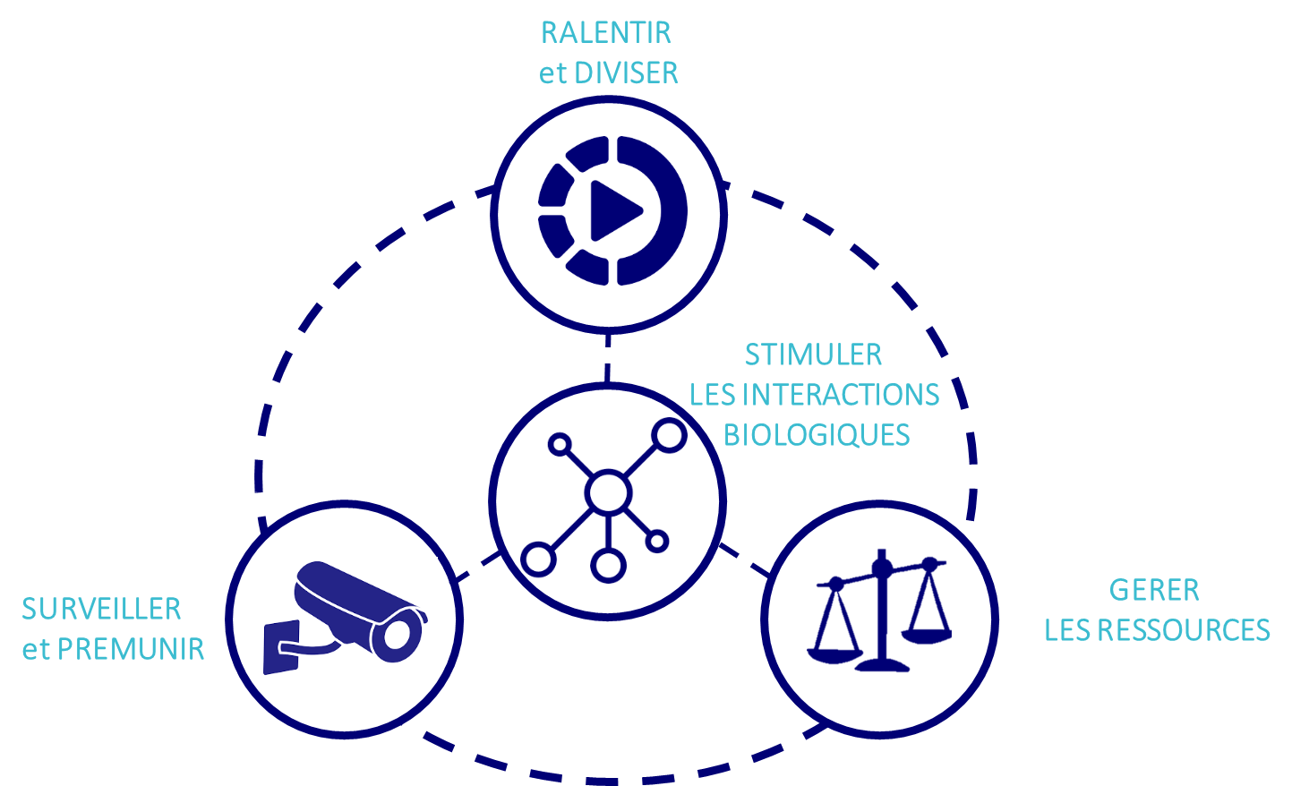
CONCLUSIONS ET PERSPECTIVES
Les mélanges de variétés ou d’espèces
Des solutions déjà disponibles
Des solutions embarquées
Des performances nombreuses
Un consensus scientifique sur les performances au champ
Cf E. Yan
Côté recherche
Des marges de progrès importantes
  Présentations T. Flûtre, S. Mediene et I. Goldringer
Des découvertes à venir sur
  Les réseaux multi-trophiques
  Le rôle du microbiote
  L’immunité dans les interactions plante-plante
  Les traits, gènes et molécules impliqués
  Les interactions entre différents leviers

Slide 13


Remerciements
Expertise collective Vialatte et al 2023
Laura Mathieu (Doctorant Mobidiv)
Projet CPA-MOBIDIV
jean-benoit.morel@inrae.fr

Slide 14
Liste de références
Ballaré, C. L., and Pierik, R. (2017) The shade-avoidance syndrome: multiple signals and ecological consequences. Plant, Cell & Environment, 40: 2530–2543. doi: 10.1111/pce.12914.
Barot, S. et al. Designing mixtures of varieties for multifunctional agriculture with the help of ecology. A review. Agron. Sustain. Dev. 37, 13 (2017).
Bass, D.; Stentiford, G.D.; Wang, H.C.; Koskella, B.; Tyler, C.R., (2019). The Pathobiome in Animal and Plant Diseases. Trends in Ecology & Evolution, 34 (11): 996-1008. https://doi.org/10.1016/j.tree.2019.07.012
Beillouin, D.; Ben-Ari, T.; Malezieux, E.; Seufert, V.; Makowski, D., (2021). Positive but variable effects of crop diversification on biodiversity and ecosystem services. Global Change Biology, 27 (19): 4697-4710. https://doi.org/10.1111/gcb.15747
Borg, J. et al. Unfolding the potential of wheat cultivar mixtures: a meta-analysis perspective and identification of knowledge gaps. Field Crops Res. 221, 298–313 (2018).
Boudreau, M.A., (2013). Diseases in Intercropping Systems. In: VanAlfen, N.K., ed. Annual Review of Phytopathology, Vol 51. Palo Alto: Annual Reviews (Annual Review of Phytopathology), 499-519. https://doi.org/10.1146/annurev-phyto-082712-102246
Clin, P., Grognard, F., Andrivon, D., Mailleret, L., & Hamelin, F. M. (2022). Host mixtures for plant disease control: Benefits from pathogen selection and immune priming. Evolutionary Applications, 15, 967–975. https://doi.org/10.1111/eva.13386
Corre-Hellou, G.; Dibet, A.; Hauggaard-Nielsen, H.; Crozat, Y.; Gooding, M.; Ambus, P.; Dahlmann, C.; von Fragstein, P.; Pristeri, A.; Monti, M.; Jensen, E.S., (2011). The competitive ability of pea-barley intercrops against weeds and the interactions with crop productivity and soil N availability. Field Crops Research, 122 (3): 264-272. https://doi.org/10.1016/j.fcr.2011.04.004
Gu, C.F.; Bastiaans, L.; Anten, N.P.R.; Makowski, D.; van der Werf, W., (2021). Annual intercropping suppresses weeds: A meta-analysis. Agriculture Ecosystems & Environment, 322: 11. https://doi.org/10.1016/j.agee.2021.107658
Huang, C.; Sun, Z.Y.; Wang, H.G.; Luo, Y.; Ma, Z.H., (2012). Effects of wheat cultivar mixtures on stripe rust: A meta-analysis on field trials. Crop Protection, 33: 52-58. https://doi.org/10.1016/j.cropro.2011.11.020
Karban, R.; Yang, L.H.; Edwards, K.F., (2014). Volatile communication between plants that affects herbivory: a meta-analysis. Ecology Letters, 17 (1): 44-52. https://doi.org/10.1111/ele.12205
Kristoffersen, R.; Jorgensen, L.N.; Eriksen, L.B.; Nielsen, G.C.; Kiaer, L.P., (2020). Control of Septoria tritici blotch by winter wheat cultivar mixtures: Meta-analysis of 19 years of cultivar trials. Field Crops Research, 249: 7. https://doi.org/10.1016/j.fcr.2019.107696
Lannou, C., Hubert, P., & Gimeno, C. (2005). Competition and interactions among stripe rust pathotypes in wheat-cultivar
mixtures. Plant Pathology, 54(5), 699–712.
Li, C.,Stomph , J., Makowski , D., Li, H., Zhang, C., Zhang, F., & van der Werf , W. (2023). The productive performance of intercropping .Proceedings of the National Academy of Sciences , 120 (2), e2201886120. https://doi.org/10.1073/pnas.2201886120
Lithourgidis, A.S.; Dordas, C.A.; Damalas, C.A.; Vlachostergios, D.N., (2011). Annual intercrops: an alternative pathway for sustainable agriculture. Australian Journal of Crop Science, 5 (4): 396-410.
Litrico, I. & Violle, C. Diversity in plant breeding: a new conceptual framework. Trends Plant Sci. 20, 604–613 (2015).
Pélissier R, Violle C, Morel JB. Plant immunity: Good fences make good neighbors? Curr Opin Plant Biol. 2021 Aug;62:102045. doi: 10.1016/j.pbi.2021.102045.
Pélissier R, Ducasse A, Ballini E, Frouin J, Violle C, Morel JB. A major genetic locus in neighbours controls changes of gene expression and susceptibility in intraspecific rice mixtures. New Phytol. 2023 Apr;238(2):835-844. doi: 10.1111/nph.18778.
Reiss, E. R. & Drinkwater, L. E. Cultivar mixtures: a meta-analysis of the effect of intraspecific diversity on crop yield. Ecol. Appl. 28, 62–77 (2018).
Risch, S.J., (1983). Intercropping as cultural pest-control - prospects an limitations. Environmental Management, 7 (1): 9-14. https://doi.org/10.1007/bf01867035
Scavo A, Mauromicale G. Crop Allelopathy for Sustainable Weed Management in Agroecosystems: Knowing the Present with a View to the Future. Agronomy. 2021; 11(11):2104. https://doi.org/10.3390/agronomy11112104
Snyder, L.D.; Gomez, M.I.; Power, A.G., (2020). Crop Varietal Mixtures as a Strategy to Support Insect Pest Control, Yield, Economic, and Nutritional Services. Frontiers in Sustainable Food Systems, 4: 14. https://doi.org/10.3389/fsufs.2020.00060
Tamburini, G. et al. Agricultural diversification promotes multiple ecosystem services without compromising yield. Sci. Adv. 6, eaba1715 (2020).
Tibi A, Vialatte A, Martinet V (2024). La diversification végétale au service de l’agroécologie. Phytoma, 771 : 14-19.
Tooker, J.F.; Frank, S.D., (2012). Genotypically diverse cultivar mixtures for insect pest management and increased crop yields. Journal of Applied Ecology, 49 (5): 974-985. https://doi.org/10.1111/j.1365-2664.2012.02173.x
Vialatte A, Martinet V, Tibi A, Alignier A, Angeon V, et al.. Protéger les cultures en augmentant la diversité végétale des espaces agricoles. Rapport scientifique de l’Expertise scientifique collective. INRAE. 2023, 954 p. hal-04127709v4
Wuest, S.E., Schulz, L., Rana, S. et al. Single-gene resolution of diversity-driven overyielding in plant genotype mixtures. Nat Commun 14, 3379 (2023). https://doi.org/10.1038/s41467-023-39130-z
Yu, RP., Yang, H., Xing, Y. et al. Belowground processes and sustainability in agroecosystems with intercropping. Plant Soil 476, 263–288 (2022). https://doi.org/10.1007/s11104-022-05487-1
Zhang, W. P. et al. Temporal dynamics of nutrient uptake by neighbouring plant species: evidence from intercropping. Funct. Ecol. 31, 469–479 (2017).
Zhang, C.C.; Dong, Y.; Tang, L.; Zheng, Y.; Makowski, D.; Yu, Y.; Zhang, F.S.; van der Werf, W., (2019). Intercropping cereals with faba bean reduces plant disease incidence regardless of fertilizer input; a meta-analysis. European Journal of Plant Pathology, 154 (4): 931-942. https://doi.org/10.1007/s10658-019-01711-4

